Slide 1
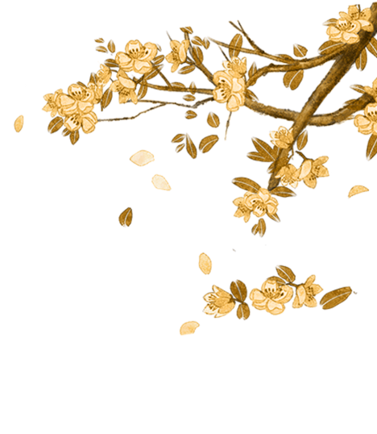
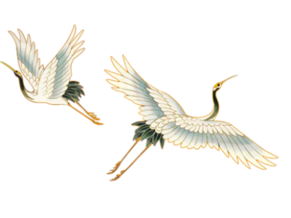
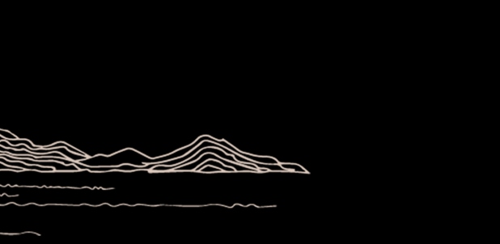
蝶
恋
花

Slide 2
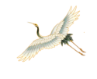
壹
贰
叁
肆
伫倚危楼风细细，望极春愁，黯黯生天际。
草色烟光残照里，无言谁会凭栏意。
拟把疏狂图一醉，对酒当歌，强乐还无味。
衣带渐宽终不悔，为伊消得人憔悴。

Slide 3
壹

Slide 4
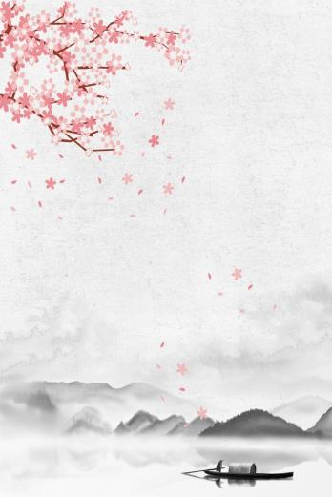
蝶
恋
花
伫倚危楼风细细，望极春愁，黯黯生天际。
草色烟光残照里，无言谁会凭栏意。
拟把疏狂图一醉，对酒当歌，强乐还无味。
衣带渐宽终不悔，为伊消得人憔悴。

Slide 5
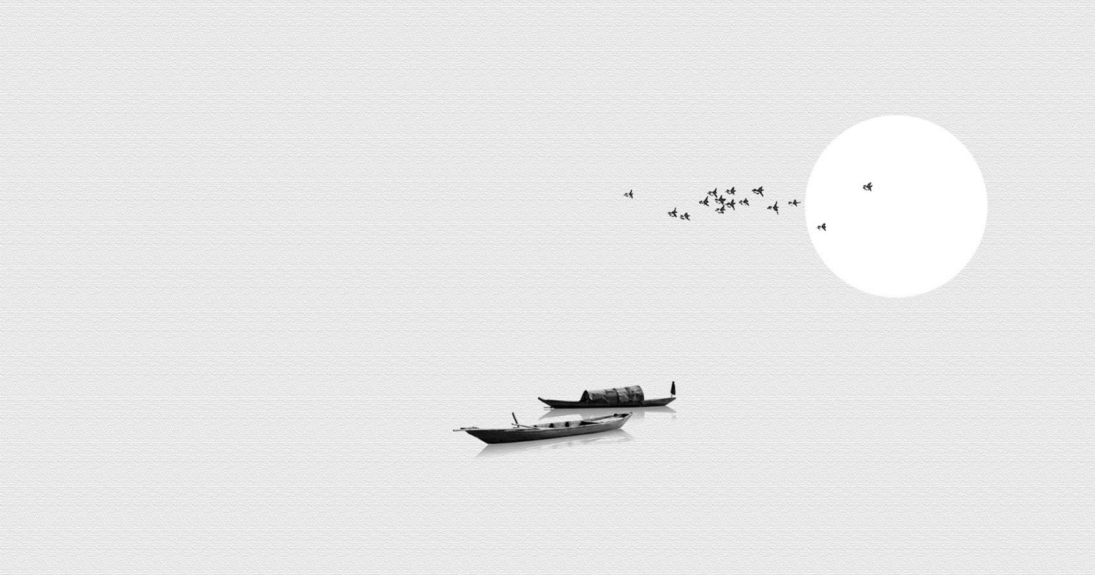
蝶
伫倚危楼风细细，望极春愁，黯黯生天际。
草色烟光残照里，无言谁会凭栏意。
拟把疏狂图一醉，对酒当歌，强乐还无味。
衣带渐宽终不悔，为伊消得人憔悴。
恋
花

Slide 6
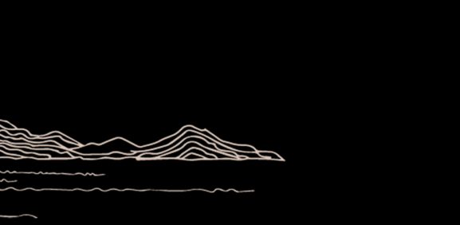
伫倚危楼风细细，望极春愁，黯黯生天际。
草色烟光残照里，无言谁会凭栏意。
拟把疏狂图一醉，对酒当歌，强乐还无味。
衣带渐宽终不悔，为伊消得人憔悴。

Slide 7
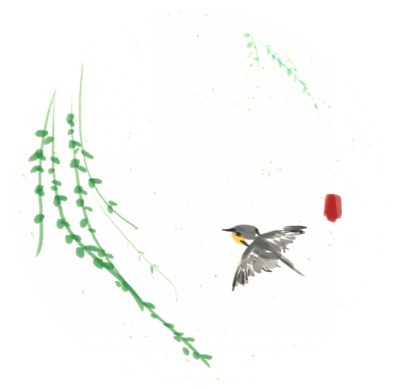
伫倚危楼风细细，望极春愁，黯黯生天际。
草色烟光残照里，无言谁会凭栏意。
拟把疏狂图一醉，对酒当歌，强乐还无味。
衣带渐宽终不悔，为伊消得人憔悴。

Slide 8
贰

Slide 9
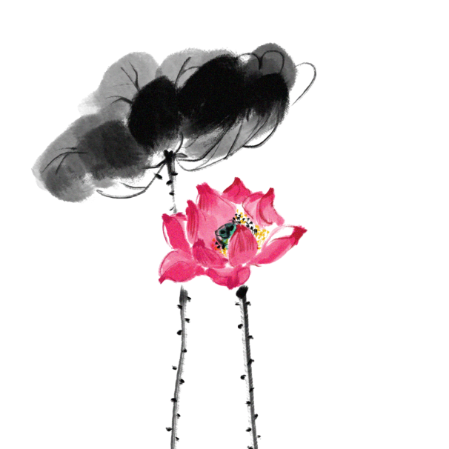
壹
贰
叁
肆
伫倚危楼风细细，望极春愁，黯黯生天际。
草色烟光残照里，无言谁会凭栏意。
拟把疏狂图一醉，对酒当歌，强乐还无味。
衣带渐宽终不悔，为伊消得人憔悴。

Slide 10
壹
贰
叁
肆
伫倚危楼风细细，望极春愁，黯黯生天际。
草色烟光残照里，无言谁会凭栏意。
拟把疏狂图一醉，对酒当歌，强乐还无味。
衣带渐宽终不悔，为伊消得人憔悴。

Slide 11
伫倚危楼风细细，望极春愁，黯黯生天际。
草色烟光残照里，无言谁会凭栏意。
拟把疏狂图一醉，对酒当歌，强乐还无味。
衣带渐宽终不悔，为伊消得人憔悴。

Slide 12
蝶
恋
花
伫倚危楼风细细，望极春愁，黯黯生天际。
草色烟光残照里，无言谁会凭栏意。
拟把疏狂图一醉，对酒当歌，强乐还无味。
衣带渐宽终不悔，为伊消得人憔悴。

Slide 13
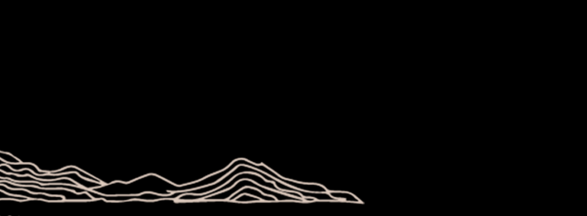
伫倚危楼风细细。望极春愁，黯黯生天际。草色烟光残照里。无言谁会凭阑意。
拟把疏狂图一醉。对酒当歌，强乐还无味。衣带渐宽终不悔。为伊消得人憔悴。

Slide 14
叁

Slide 15
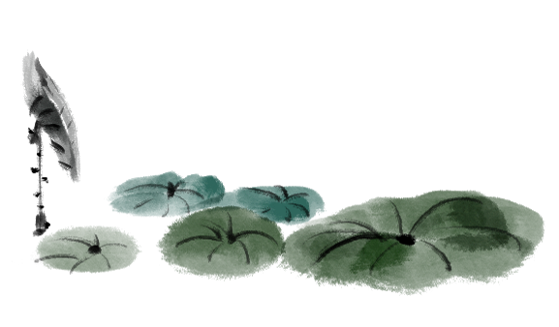
壹
贰
叁
肆
伫倚危楼风细细，望极春愁，黯黯生天际。
草色烟光残照里，无言谁会凭栏意。
拟把疏狂图一醉，对酒当歌，强乐还无味。
衣带渐宽终不悔，为伊消得人憔悴。

Slide 16
伫倚危楼风细细，望极春愁，黯黯生天际。
草色烟光残照里，无言谁会凭栏意。
拟把疏狂图一醉，对酒当歌，强乐还无味。
衣带渐宽终不悔，为伊消得人憔悴。

Slide 17
伫倚危楼风细细，望极春愁，黯黯生天际。
草色烟光残照里，无言谁会凭栏意。
拟把疏狂图一醉，对酒当歌，强乐还无味。
衣带渐宽终不悔，为伊消得人憔悴。
壹
贰
叁
肆

Slide 18
蝶
恋
花
伫倚危楼风细细，望极春愁，黯黯生天际。
草色烟光残照里，无言谁会凭栏意。
拟把疏狂图一醉，对酒当歌，强乐还无味。
衣带渐宽终不悔，为伊消得人憔悴。

Slide 19
肆

Slide 20
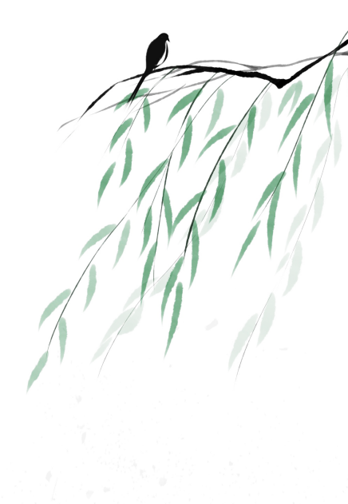
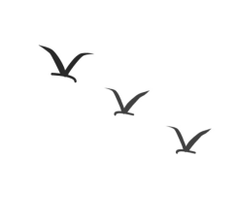
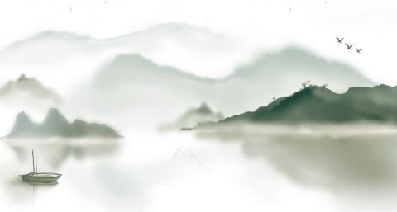
伫倚危楼风细细，望极春愁，黯黯生天际。
草色烟光残照里，无言谁会凭栏意。
拟把疏狂图一醉，对酒当歌，强乐还无味。
衣带渐宽终不悔，为伊消得人憔悴。

Slide 21
伫倚危楼风细细，望极春愁，黯黯生天际。
拟把疏狂图一醉，对酒当歌，强乐还无味。
草色烟光残照里，无言谁会凭栏意。
衣带渐宽终不悔，为伊消得人憔悴。

Slide 22
壹
贰
叁
肆
伫倚危楼风细细，望极春愁，黯黯生天际。
草色烟光残照里，无言谁会凭栏意。
拟把疏狂图一醉，对酒当歌，强乐还无味。
衣带渐宽终不悔，为伊消得人憔悴。

Slide 23
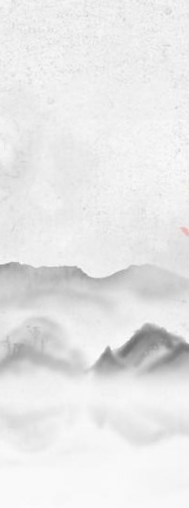
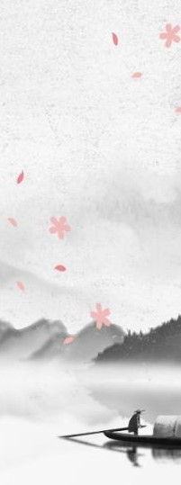
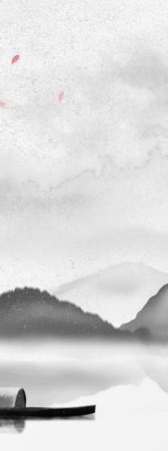
伫倚危楼风细细，望极春愁，黯黯生天际。
草色烟光残照里，无言谁会凭栏意。
拟把疏狂图一醉，对酒当歌，强乐还无味。
衣带渐宽终不悔，为伊消得人憔悴。

Slide 24
再会

